Slide 1
TREXCLOUD HACKATHON
Öngörücü OEE & Kök-Neden Analizi
Bir CNC + lazer tesisi için uçtan uca tahmin, kök-neden ve What-If sistemi
Veri dönemi: Ağustos 2025 – Mayıs 2026 · 12 makine
trexCloud · Öngörücü OEE & Kök-Neden Analizi
Notes:
Kısa ve iddialı giriş: bir CNC + lazer tesisinin verisinden uçtan uca bir öngörücü OEE ve kök-neden sistemi kurduk. Hedefimiz değerlendirmenin en üst iki seviyesi: Altın ve Platin.

Slide 2
YAKLAŞIM
Hedef: değerlendirmenin en üst iki seviyesi
Değerlendirme dört seviyeli. Bronz ve Gümüş bizde temel; odağımız Altın ve Platin.
BRONZ
GÜMÜŞ
ALTIN
PLATİN
Alarm ve duruşları zaman aralığında listele
Alarmları duruşlarla eşleştir, Pareto çıkar
Baseline sapma + çok-sinyal → nedensellik zinciri
Çapraz-makine örüntü + ΔOEE + finansal öneri
HEDEF
HEDEF
trexCloud · Öngörücü OEE & Kök-Neden Analizi
02
Notes:
Jüriye yol haritasını ver: her rozetin ne istediğini bir cümlede söyle. Alttaki iki seviyeyi eksiksiz yapıyoruz; sunumun ağırlığı Altın ve Platin'de olacak.

Slide 3
VERI
Önce veriyi dürüstçe envanterledik
— 12 makine, yaklaşık 7,4 milyon telemetri kaydı; cp1254 kodlama, UTC, milisaniye.
— Dokümanın vaat ettiği kanıt sinyalleri (servo sıcaklık, path-load) pratikte boş: en yoğun makinede bile 0 / 28 satır.
— Gerçekte akan sinyaller: cycle_time, run_state, run_time, axis_position. Nightwatch–MES eşleşmesi 162 / 162 (%100).
Modeli dokümanın değil, gerçekten akan sinyallerin üzerine kurduk. Jüri veriyi iyi bilir; dürüst envanter güven kazandırır.
trexCloud · Öngörücü OEE & Kök-Neden Analizi
03
Notes:
En güçlü farkımız: dokümanın vaat ettiği zengin sinyallerin akmadığını tespit ettik ve modeli gerçekte akan sinyallere kurduk. Bu, jüri gözünde güvenilirlik demektir.

Slide 4
MIMARI
Uçtan uca hat
Kanonik sinyal
katmanı
Baseline sapma
(AD)
Kök-neden
(RCA)
What-If / OEE
Tahmin
Vendor-bağımsız rol haritası çapraz-makineyi mümkün kılar: Fanuc IsNotRunning ile Mitsubishi RUN_STATUS_START aynı role eşlenir.
Rejim ayrımı: Fanuc {1,2,3,5,9} · Mitsubishi {7,8} · telemetrisiz {4,6,10, TurboCut, ARES}
trexCloud · Öngörücü OEE & Kök-Neden Analizi
04
Notes:
Sistemi bir resimde anlat. Kanonik rol katmanı sayesinde farklı markaların sinyallerini ortak bir dile çeviriyoruz; tahmini ve çapraz-makine analizini bu mümkün kılıyor.

Slide 5
BRONZ · GÜMÜŞ
Temel: olay akışı, eşleştirme, Pareto
— Alarm, duruş, bağlantı kesintisi ve sapma olayları tek bir akışta birleşik.
— Alarmlar duruşlara zaman damgasıyla eşleştirildi (ileri yönlü asof).
— Pareto, duruşu arıza ve bağlantı olarak ayırır — yatırım kararını bu ayrım belirler.
En büyük duruş kaynağı bir makine arızası değil, bağlantı kesintisidir (System Offline). Bunu ayırmazsanız yanlış yere yatırım yaparsınız.
trexCloud · Öngörücü OEE & Kök-Neden Analizi
05
Notes:
Hızlı geç. Kritik ayrım: en büyük duruş kalemi aslında bir IT/ağ sorunu. Bunu ayırmak doğru aksiyonun ön koşulu.

Slide 6
ALTIN
Baseline sapma + çok-sinyal → nedensellik
Örnek olay: Makine 1 · 12 Ocak 2026, 04:47
AIR PRESSURE FAILED
kök neden
Z-AXIS ZERO RETURN
sonuç
— Baseline sapma imzası (robust-z): run_state −7,7σ (makine duruyor), cycle_time −0,8σ.
— Alarmlar dizine göre değil nedensel önceliğe göre sıralanır: kök neden hava basıncı, Z-ekseni hatası sonuçtur.
Dürüst not: bu olayda sapma eşzamanlı kanıttır, öngörücü bir öncül değildir.
trexCloud · Öngörücü OEE & Kök-Neden Analizi
06
Notes:
Altın'ın kalbi: birden çok sinyalin baseline'dan saptığını saptıyoruz, sonra alarmları nedensel önceliğe göre sıralayıp kök nedene iniyoruz. Z-ekseni hatası bir sonuç; gerçek kök neden hava basıncı. Dürüstlük: sapmanın bu olayda eşzamanlı olduğunu açıkça söyle. Canlı demo: Tahmin → Aksiyon panosu, bölüm 2.

Slide 7
TAHMIN · DEĞER
ROC / lift katmanından OEE ve €'ya
0,73
2,38×
%69
+10,44
ROC-AUC
taban-üstü kazanç
duruş yakalama · held-out
puan OEE · e=%35
— Gerçek held-out ölçüm: 364/527 duruş yakalandı; 722 alarm döneminin isabeti %44.
— e=%35 varsayımıyla yıllık projeksiyon: 2330 saat; fakat 300 €/kontrol varsayımında net -512,666 €.
Ekonomik duyarlılık (retrospektif): eşik 0.78 → 33 kontrol → 11,013 €/yıl net. Canlı eşiğin yerine geçmez.
trexCloud · Öngörücü OEE & Kök-Neden Analizi
07
Notes:
Tahmini ilk kez doğrudan OEE ve euroya bağlıyoruz. Recall yakalanabilecek duruş havuzunu, alarm isabeti ve alarm sayısı ise müdahale maliyetini belirliyor. Varsayılan 300 euro kontrol maliyetinde dağıtılan eşik ekonomik değil; bunu saklamıyoruz. Retrospektif ekonomik eşik daha az alarm ve pozitif net değer üretiyor, ama canlı model seçimi olarak sunulmuyor.

Slide 8
PLATIN
Çapraz-makine örüntüleri — null-model ile
≥2 makinenin aynı saatte plansız duruşa girmesi — şansın ve vardiya ritminin ötesinde mi?
Gözlemlenen
708 saat
Beklenen (saat-içi ritim)
564 saat
Beklenen (rastgele)
333 saat
Sonuç: z = 5,16, p < 0,001 — senkronizasyon, ortak vardiya programıyla açıklanamıyor.
— Eski yöntemin 1 numaralı ‘sistemik’ bulgusu (bağlantı) bir kayıt tekrarıydı; ayıkladık.
— Eşleşen küme {1,2,3,9} ortak bir çalışma ritmidir — eşzamanlı arıza yayılımı değil (dürüst okuma).
trexCloud · Öngörücü OEE & Kök-Neden Analizi
08
Notes:
Platin'in en kritik kriteri. Her çapraz-makine iddiamızı bir null-model'den geçirdik. Eşzamanlı duruşlar gerçek; ama kümeyi abartmadık — ortak bir ritim, eşzamanlı arıza değil. Canlı demo: Çapraz Makine panosu.

Slide 9
PLATIN
İncelenebilir senaryo kataloğu
Senaryo / kapsam
ΔA
ΔP
ΔOEE
Saat
Net €
S1 · Makine 1 · En büyük plansız duruş kalemi -%30
17,99
0,00
17,99
625
6,614
S2 · Makine 2 · 8 saat plansız -> planlı bakım
0,32
0,00
0,32
0
-300
S3 · Makine 4 · Performans/çevrim +%10
0,00
0,00
0,00
0
-300
S4 · PLANT · Tesis genelinde bağlantı düzeltildi
0,00
0,00
0,00
663
0
S2 yalnız sınıflandırmayı değiştirir; S3 üretim sayımı olmadığı için inerttir; S4 IT aksiyonudur ve makine OEE'sine yazılmaz. Tüm € değerleri VARSAYIM.
trexCloud · Öngörücü OEE & Kök-Neden Analizi
09
Notes:
Dört senaryo aynı hesap sözleşmesiyle incelenebilir. S1 gerçek OEE ve zaman kazanımıdır. S2 runtime yaratmadan A'yı yükseltir; bu yüzden finansal faydası yoktur. S3 veri yokluğunda bilerek inerttir. S4 bağlantı görünürlüğünü geri getirir ama makine OEE'sine yazılmaz.

Slide 10
SINIRLAR
Neyi tahmin edemeyeceğimizi de biliyoruz
— Kondisyon sinyalleri (sıcaklık, yük) boş → tahminin tavanını model değil, veri belirler.
— Mitsubishi 60 dk’da %53 duruş: tahmin doygun. 30 dk ufkunda zayıf ama mevcut; makineler atılmadı.
— Plansız duruşlar tek etiket taşır → ‘ne / ne zaman’ var, ‘neden’ yalnız Makine 1 ve 2’de.
— Kalite kaydı yok → Q simüle edilir; üretimsiz günlerde P doğal olarak sıfır.
trexCloud · Öngörücü OEE & Kök-Neden Analizi
10
Notes:
Bunu biz söyleyince güven artar: neyi tahmin edemediğimizi de biliyoruz. Sınırları jüri bulmadan biz koyuyoruz. Dürüst bir analiz, parlak ama yanlış olandan iyidir.

Slide 11
SONUÇ
Dürüst, çalışan, uçtan uca
— Dört seviye de kapsandı; en üst ikisi — Altın ve Platin — güçlü biçimde karşılandı.
— Tek akışta: duruş tahmini (Fanuc 2,38×) + kök-neden (kaskad) + sayısal ΔOEE / € önerisi.
— Sonraki adım: makine-bazlı olasılık kalibrasyonu, Mitsubishi için kısa-ufuk hedef.
Tahmin eder, açıklar, sayısallaştırır — ve filodaki her makine için neden öyle davrandığımızı biliriz.
trexCloud · Öngörücü OEE & Kök-Neden Analizi
11
Notes:
Kapanış: dürüst, çalışan, uçtan uca bir sistem kurduk. Tahmin eder, açıklar, sayısallaştırır; ve her scoping kararının veri temelli bir gerekçesi var.

Slide 12
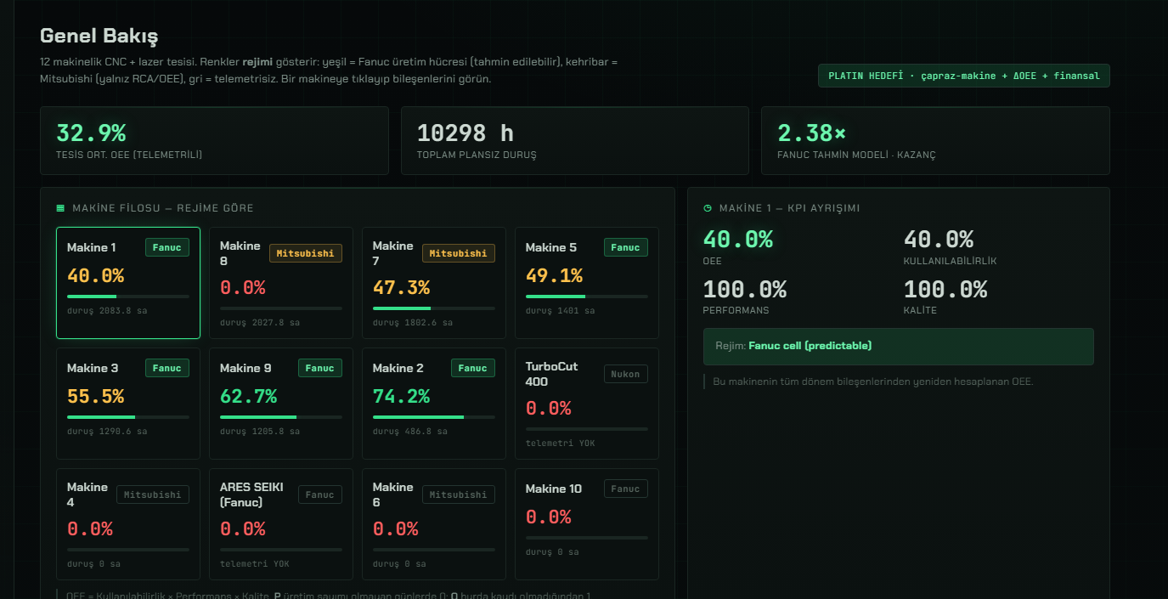
CANLI ARAYÜZ REHBERI
Genel Bakış — tesis ve makine resmi
NASIL OKUNUR?
— Üst KPI'lar: tesis OEE'si, toplam plansız duruş ve Fanuc tahmin lift'i.
— Makine kartları: renk rejimi, yüzde OEE'yi; alt satır duruş saatini gösterir.
— Sağ panel: seçilen makinenin A/P/Q ayrışımı ve modelleme rejimi.
trexCloud · Öngörücü OEE & Kök-Neden Analizi
12
Notes:
Genel Bakış ekranında önce üç tesis KPI'sını göster. Sonra makine kartlarının rejim renklerini açıkla: yeşil Fanuc tahmin hücresi, kehribar Mitsubishi RCA/OEE, gri telemetrisiz. Bir karta tıklanınca sağda OEE bileşenleri açılır.

Slide 13
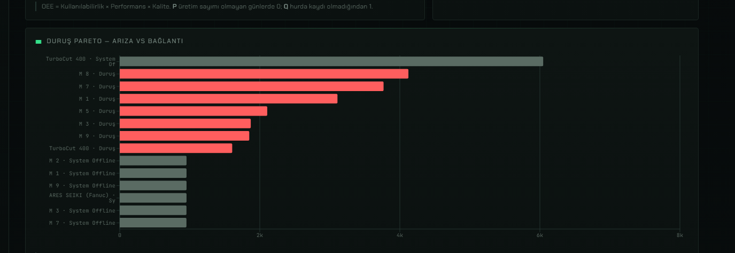
CANLI ARAYÜZ REHBERI
Pareto — arıza ile bağlantıyı ayır
KARAR MESAJI
— Kırmızı: giderilebilir makine duruşu.
— Gri: System Offline; IT/ağ sahipliğinde.
— TurboCut büyük kayıp kaynağıdır fakat telemetrisi yoktur.
Sunum cümlesi: “Bağlantı kaybını makine arızası sayarsak yanlış ekibe ve yanlış yatırıma gideriz.”
trexCloud · Öngörücü OEE & Kök-Neden Analizi
13
Notes:
Pareto'da kırmızı ve gri ayrımını vurgula. System Offline makine arızası değildir. Bu ekran aksiyon sahibini belirler: bakım mı, IT/ağ mı?

Slide 14
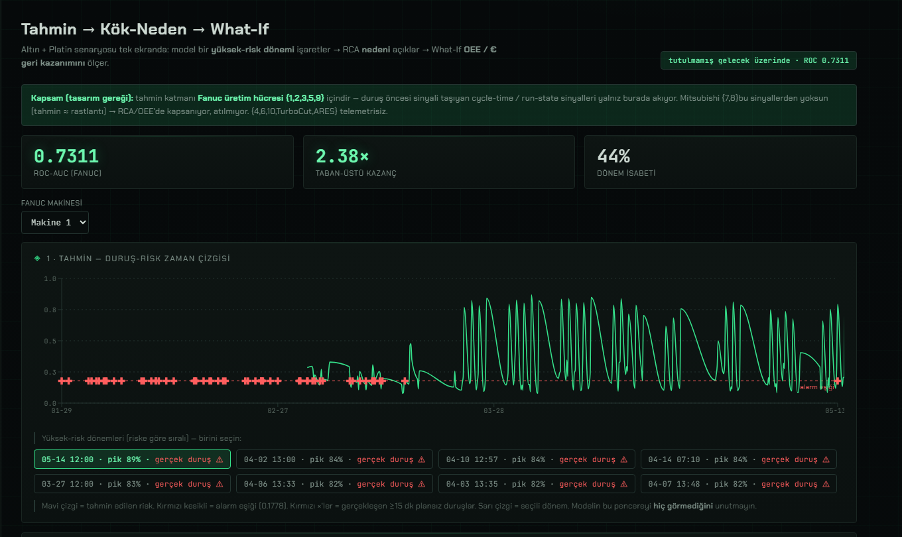
CANLI ARAYÜZ REHBERI
Tahmin — risk zaman çizgisi ve gerçek duruşlar
NE GÖSTERİYOR?
— Yeşil çizgi: modelin duruş riski.
— Kırmızı kesik: denetlenen alarm eşiği 0,1778.
— Kırmızı çarpılar: gerçekleşen ≥15 dk plansız duruşlar.
— Alt kutular, yüksek-risk dönemlerini inceleme sırasına koyar.
trexCloud · Öngörücü OEE & Kök-Neden Analizi
14
Notes:
Bu ekran modelin tutulmamış gelecekteki riskini gösterir. Yeşil risk çizgisini, sabit alarm eşiğini ve gerçek duruş işaretlerini anlat. Alt dönemlerden biri seçilince RCA ve What-If akışı aynı sayfada devam eder.

Slide 15
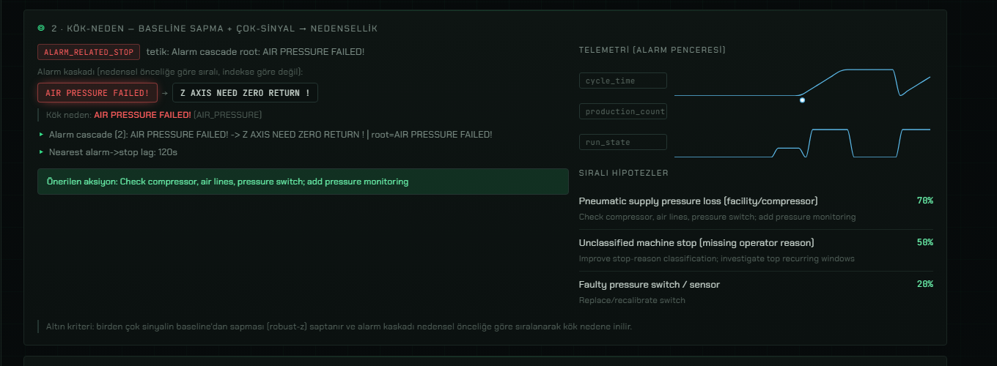
CANLI ARAYÜZ REHBERI
Kök-Neden — alarm kaskadından aksiyona
ALTIN AKIŞI
— Kaskad nedensel önceliğe göre sıralanır.
— AIR PRESSURE kök neden; Z-axis alarmı sonuçtur.
— Telemetri ve hipotezler önerilen aksiyonu destekler.
Sunum cümlesi: “Model yalnız alarm vermiyor; alarmı kanıt, hipotez ve uygulanabilir aksiyona çeviriyor.”
trexCloud · Öngörücü OEE & Kök-Neden Analizi
15
Notes:
Makine 1 örneğinde alarm sırası ile neden sırasının aynı şey olmadığını anlat. Hava basıncı kök neden, Z ekseni geri dönüş alarmı sonuçtur. Sağdaki hipotezler olasılık ve önerilen aksiyonla birlikte gösterilir.

Slide 16
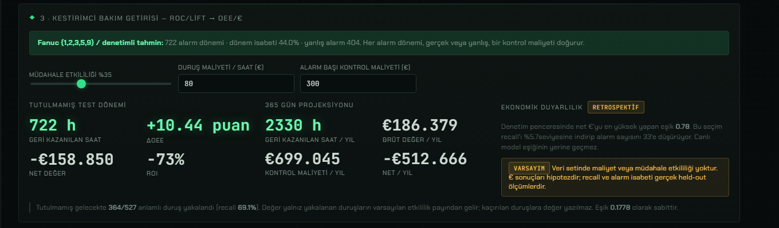
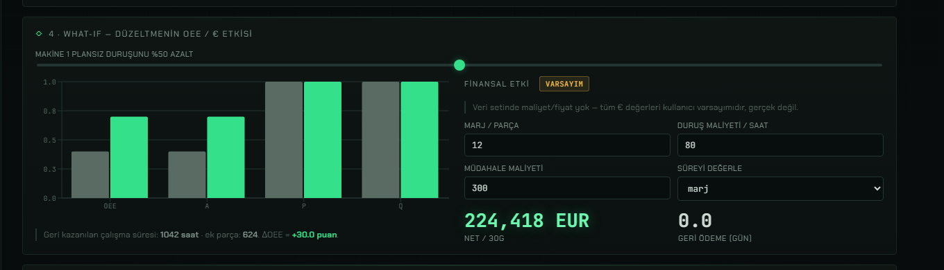
CANLI ARAYÜZ REHBERI
Kestirimci bakım değeri ve What-If
İKİ FARKLI HESAP
— Üst panel: yalnız modelin yakaladığı duruşlara atfedilen OEE/€.
— Etkililik ve maliyetler varsayımdır; recall/precision held-out ölçümdür.
— Alt panel: kullanıcı seçtiği duruş azaltımını genel What-If motorunda simüle eder.
— Negatif ROI saklanmaz; alarm maliyeti her gerçek/yanlış alarm için yazılır.
trexCloud · Öngörücü OEE & Kök-Neden Analizi
16
Notes:
Üst kart model-atfedilebilir değerdir: kaçırılan duruşlara değer yazılmaz ve her alarm kontrol maliyeti doğurur. Alt kart genel What-If'tir; kullanıcı yüzdeyi ve finansal varsayımları değiştirerek A/P/Q/OEE etkisini anında görür.

Slide 17
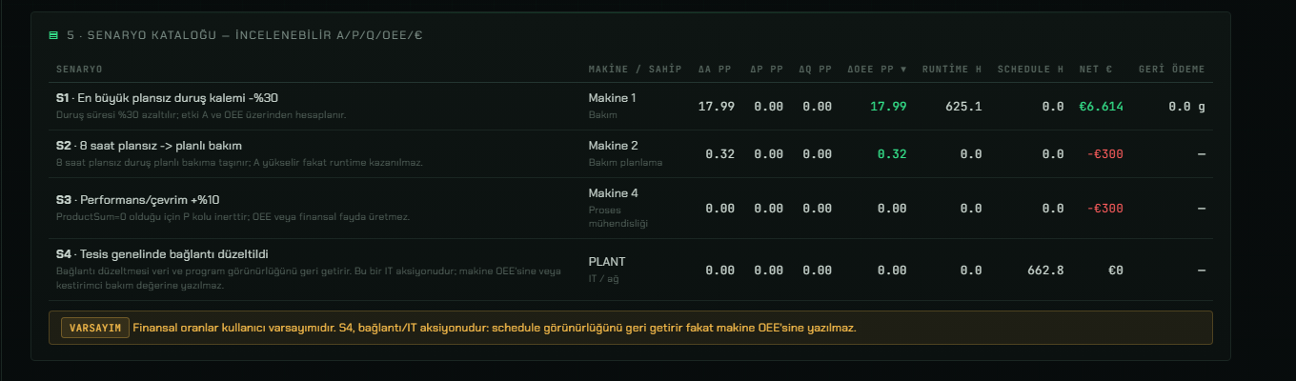
CANLI ARAYÜZ REHBERI
Senaryo kataloğu — sonuçlar denetlenebilir
TABLO NE İŞE YARAR?
— ΔA / ΔP / ΔQ / ΔOEE birlikte görünür.
— Runtime ve schedule kazanımı ayrıdır.
— Sütun başlığına tıklayarak sıralanır.
S1 gerçek zaman/OEE kazanımıdır. S2 yalnız sınıflandırma etkisini, S3 üretim verisi yokluğundaki inert kolu, S4 ise IT sahipliğindeki schedule görünürlüğünü gösterir.
trexCloud · Öngörücü OEE & Kök-Neden Analizi
17
Notes:
Katalogdaki dört satırı kısa yorumla. Özellikle S2'nin runtime yaratmadığını, S3'ün ProductSum sıfır olduğu için inert kaldığını ve S4'ün makine OEE'sine yazılmadığını söyle.

Slide 18
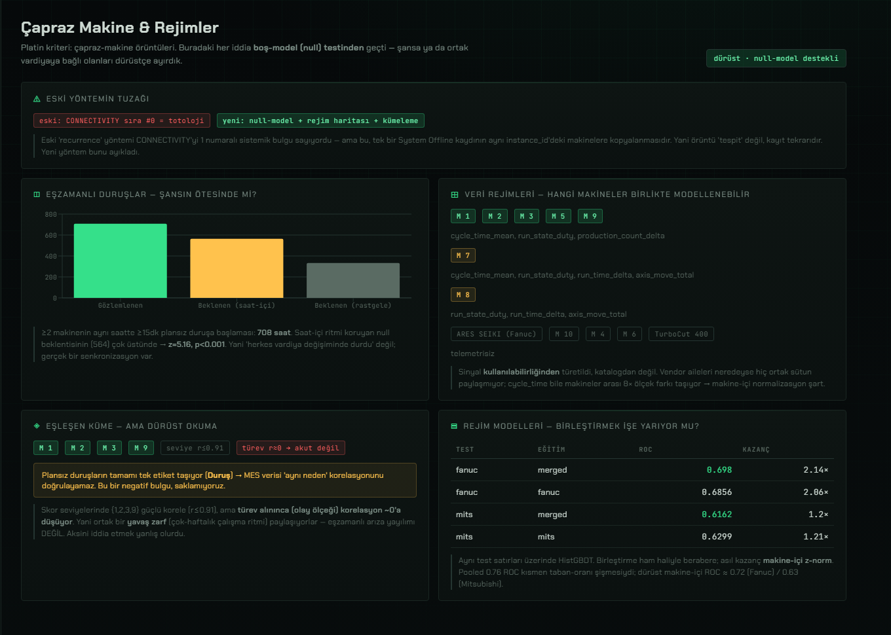
CANLI ARAYÜZ REHBERI
Çapraz Makine — iddiayı null-model ile sınar
PLATİN EKRANI
— Eski connectivity sonucu kayıt tekrarı olarak teşhis edilir.
— 708 eşzamanlı duruş, vardiya ritmini koruyan null'ın üstündedir.
— Rejim haritası hangi makinelerin birlikte modellenebileceğini gösterir.
— Küme seviyesi güçlü olsa da türev korelasyonu ≈0: akut yayılım iddia edilmez.
trexCloud · Öngörücü OEE & Kök-Neden Analizi
18
Notes:
Bu ekranı soru gelirse aç. Eski yöntemin totolojisini, null-model destekli senkronizasyonu, veri rejimlerini ve kümenin dürüst yorumunu tek ekranda gösterir.

